Slide 1
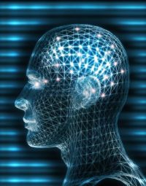
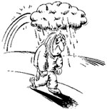

Depka a schíza
duševné choroby
depresia
biochémia depresie
schizofrénia
modely schizofrénie
Michal Vaľko

Slide 2
História
mind ? brain - duševné choroby
choroby mysle (psyche)
sídliacej v mozgu (brain)
1895 Freud:
Projekt pre vedeckú psychológiu.
Kognitívne mechanizmy (ne)normálnych mentálnych fenoménov môžu byť vysvetlené štúdiom mozgových procesov.

Slide 3
Ako na tom sme?
Pre žiadnu duševnú chorobu nepoznáme „biologický test“ ktorý by ju indetifikoval.
Výnimka: Alzheimerova choroba
Popisy chorôb: zbierka symptómov
Aká je hranica medzi
normálnym a nenormálnym?
Vytvárame kognitívne modely chorôb:
  teória choroby
  možno experimentu/overenia
  možnosť testovania na zvieratách (napr. krysy)
Skúmame biochémiu procesov

Slide 4
Depresia
porucha nálad, spôsobuje stratu chuti do života a anhedóniu
smútok má dôvod, depresia ho nemá
symptómy: úzkosť, insomnia, poruchy koncentrácie, pamäti
vážna: 2-3% menej vážna: 50%
15% ľudí sa pokúsi o samovraždu
ženy sú 3-4x náchylnejšie
10% ňou trpí po pôrode

Slide 5
Neurofyziológia
neurofyziologická aktivita
niekoľko relatívne samostatných systémov
sú to okruhy, zabezpečujú určité funkcie a používajú k tomu špecifické prostriedky
neurotransmitery - prví poslovia
  zaisťujú napätie
  synaptická štrbina
receptor vysiela: druhých poslov
tretí poslovia: bunka - jadro

Slide 6
Dôležité systémy
 | neurotransmitér | + + + | – – –
NA | noradrenalin | nepokoj | útlm
DA | dopamin | haluze | apatia
5HT | serotonin | spavosť | obsesia, panika, depresia
GABA | gamma amino maslová kyselina | spánok | úzkosť a nepokoj
Ach | acetycholin | akt. vedomia a pamäte | akútne: zmetonosť, chronicky: demencia
CCK | cholecystokinin | pocit sýtosti | ustupuje úzkosť, pocit hladu
END | endorfíny | spokojnosť | nespokojnosť

Slide 7
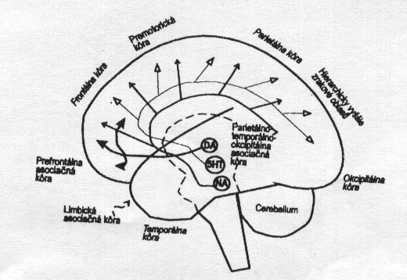
Kde vzniká 5HT a NA?

Slide 8
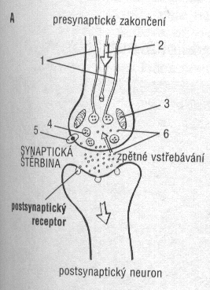
Normálny proces
monoaminoxidáza
MAO rozbíja
5HT, NA, event. DA
80% reuptake
stačí na dostatočné napätie

Slide 9
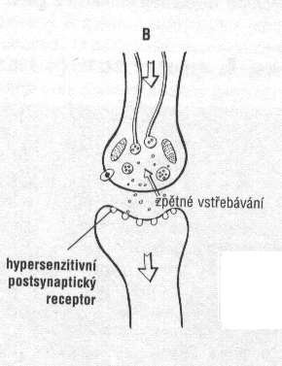
Máme „depku“
napätie na synapse poklesne
znížená tvorba 5HT
a/alebo NA
PSP: viac receptorov
up-regulácia
hypersenzitivita
väčšia spotreba, ale iba 1 vzruch
a napätie klesá a neurón „nervóznie“

Slide 10
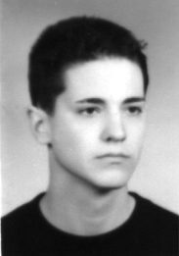
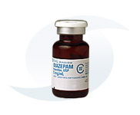
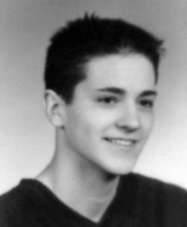
A je nám zle ☹
+
=
diazepam
liek pôsobí na GABAergný receptor a posilní upokojujúce vplyvy (benzodiazepin)
otvorí chloridový kanál
hyperpolarizácia a znížená dráždivosť
dočasné riešenie, nerieši stav na synapsii

Slide 11
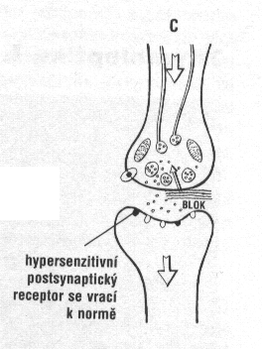
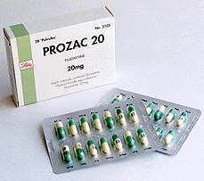
Riešenie existuje....
chceme znížiť počet PSP receptorov
down–regulácia
môžeme
  blokovať MAO
  zabrániť reuptake
ustálenie rovnováhy
3 týždne
najprv NA (imipramin)
teraz 5HT (prozac)

Slide 12
Schizofrénia
roztrieštená myseľ
delúzie, haluze, strata motivácie,
odcudzenie sa spoločnosti
vážne mení a devastuje osobnosť
problémy s abstraktnou pamäťou a dlhotrvajúcou pozornosťou
trpí ňou 1% populácie
1/3 sa vylieči, 1/3 trochu, 1/3 vôbec
30% sa pokúsi o s., z toho 1/3 „uspie”

Slide 13
Schizofrénia - info
môže byť spustená LSD, či trávou
schizofrenici hulia (3x viac)
geneticky ... 30% pri 22q11.2
dochádza k zmenám na neurónoch
menej vyvinuté, pozastavený rast
narušené: DA, Glu, 5HT
liečenie: farmak. + psychosoc.
dedičnosť 15-47%
vzťah k depresii - nedokázaný

Slide 14
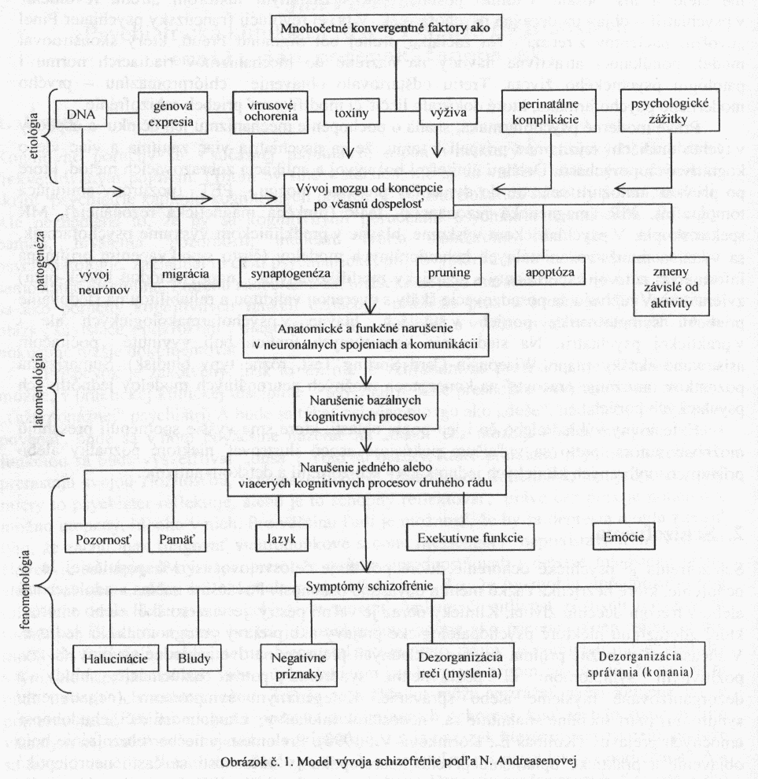


Slide 15
Výsledky rôznych prístupov
sch. je dôsledkom porúch v základných kognitívnych procesoch
dotýka sa špecifického obehu
CCTCC – corti-cereb-thalama-cort circuit
spojuje kôru s mozočkom cez talamus
môže byť liečená príslušnými liekmi
je distribuovaná
kľúčovú úloha: prefront. cortex
je možná aj farmakologická aj psychoterapeutická liečba
kombinácia oboch

Slide 16
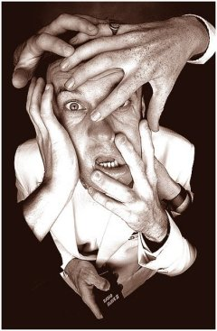
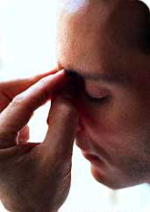
... sa stali minulosťou ...
ďakujem za pozornosť

